Slide 1
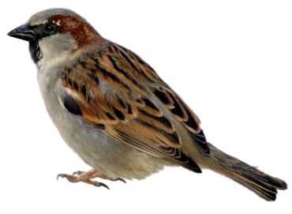
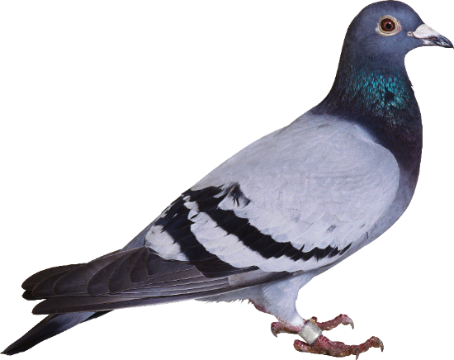
«Зима. Зимующие птицы»
Подготовила: Карымова Елена Алексеевна

Slide 2
Зимой в лесу
Намело,
На вьюжило.
Все деревья
В кружеве:
Снег на соснах,
На кустах,
В белых шубках ели.
И запутались в ветвях
Буйные метели.
(Александр Прокофьев)

Slide 3
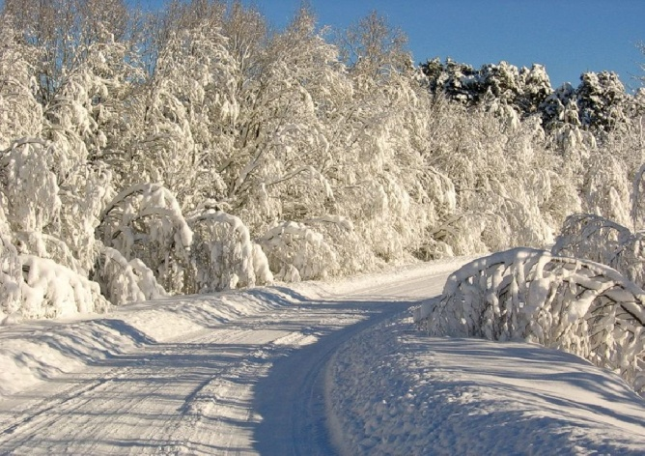

Slide 5
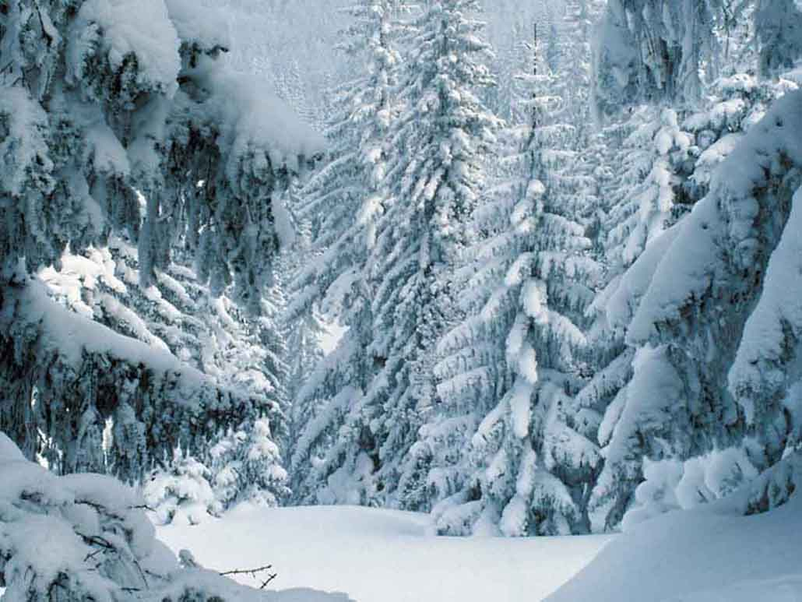

Slide 6
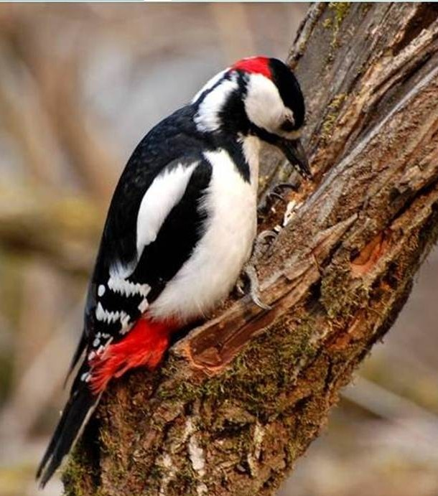
Я по дереву стучу, Червячка достать хочу, Хоть и скрылся под корой, Все равно он будет мой. (Дятел)

Slide 7
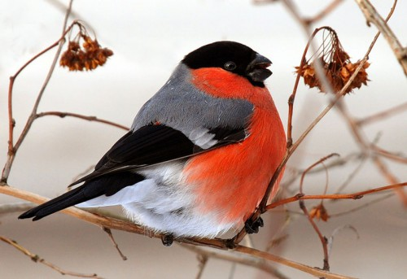
Ты откуда, ты откуда, Прилетел к нам, красногрудый, - Облетел я всю Сибирь. - Как зовут тебя…? (Снегирь)

Slide 8
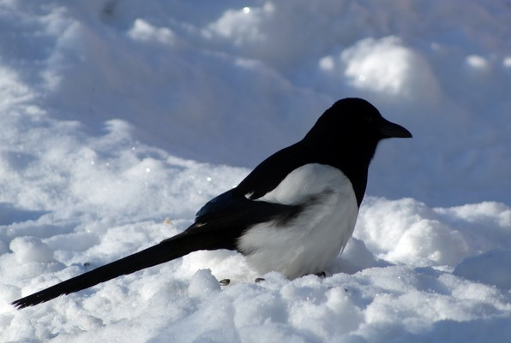
Верещунья – белобока, А зовут ее… (Сорока)

Slide 9
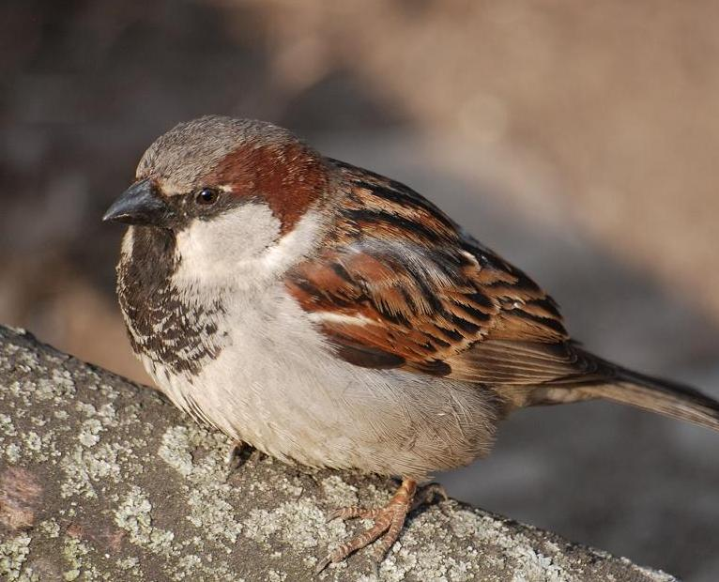
Маленький мальчишка, В сереньком пальтишке, По дворам шныряет, Крошки собирает. (Воробей)

Slide 10
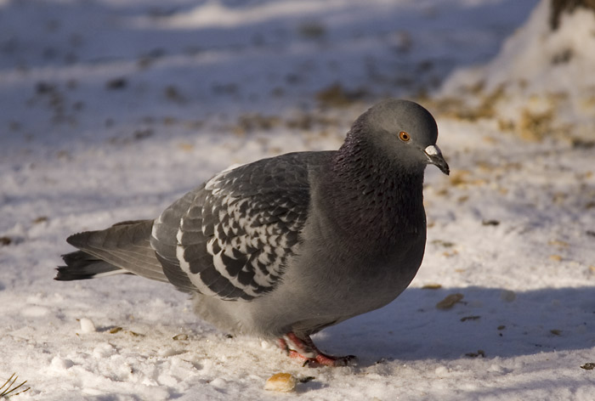
Выносливая птица, Усердно ищет корм, И крошки подбирает, Воркуя под окном! (Голубь)

Slide 11
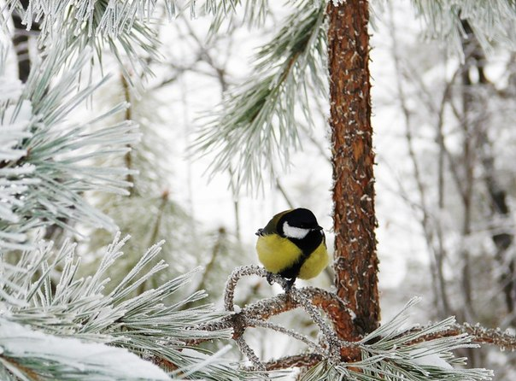
На кормушку к нам зимой
Прилетает птица
С жёлтой грудкой пуховой –
Шустрая…(Синица)

Slide 12
Работа в паре

Slide 13
Схема описания

Slide 14
Физминутка
Скачет шустрая синица,
Ей на месте не сидится,
Прыг-скок, прыг-скок,
Завертелась, как волчок.
Вот присела на минутку,
Почесала клювом грудку,
И с дорожки — на плетень,
Тири-тири,
Тень-тень-тень! (А. Барто)

Slide 15
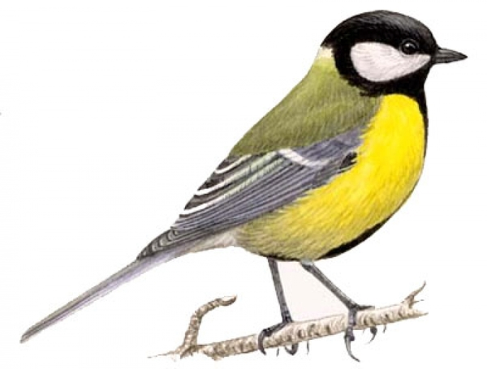
Игра «Кто улетел»

Slide 16
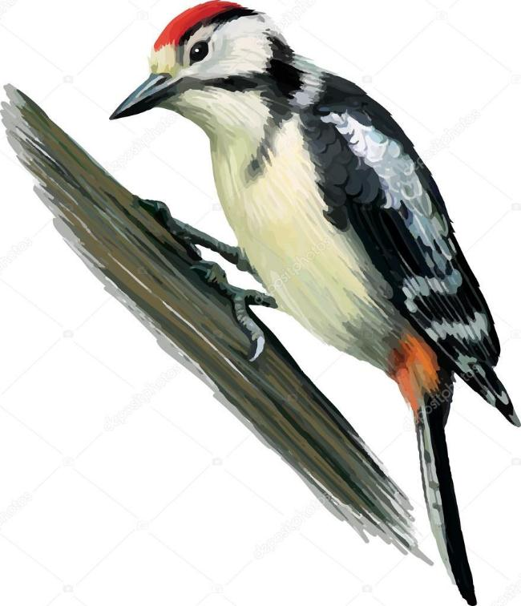
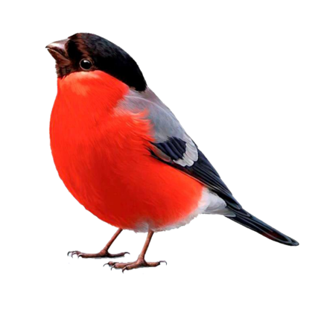
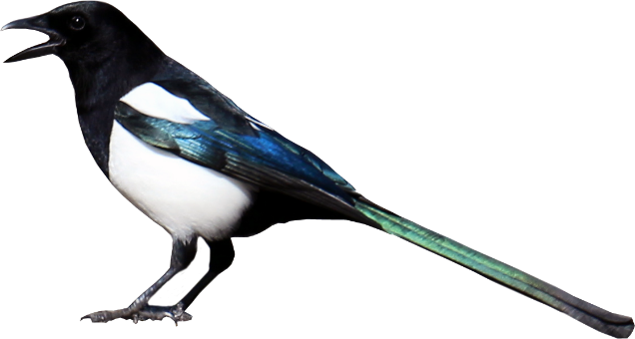

Slide 18
«Чем кормить птиц зимой»

Slide 19
Покормите птиц зимой, Пусть со всех концов К нам слетятся, как домой, Стайкой на крыльцо. Не богаты их корма! Горсть зерна нужна. Горсть зерна – И не страшна Будет им зима.

Slide 20
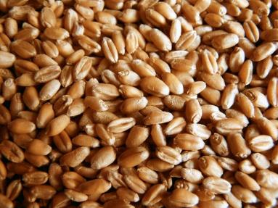
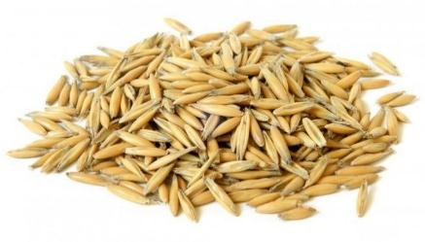
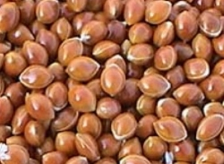
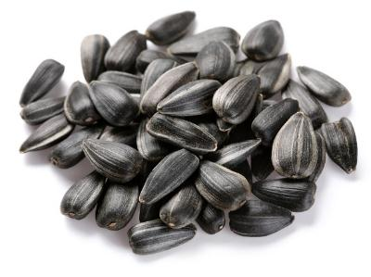
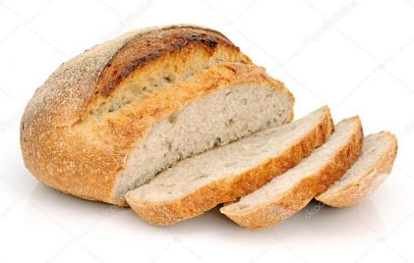
Голубь

Slide 21
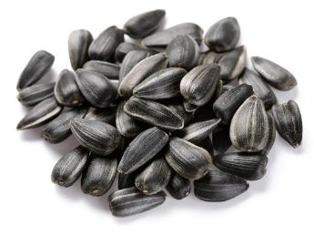
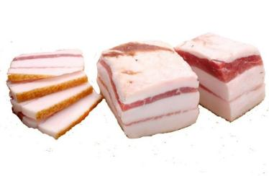
Синица

Slide 22
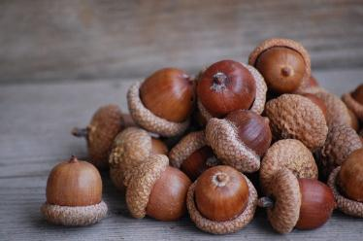
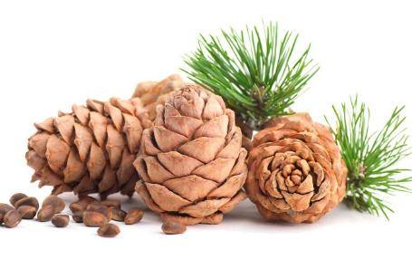
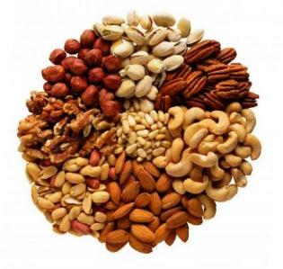
Дятел

Slide 23
Воробей

Slide 24
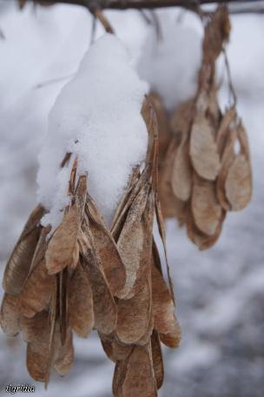
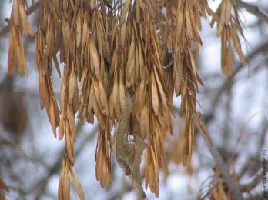
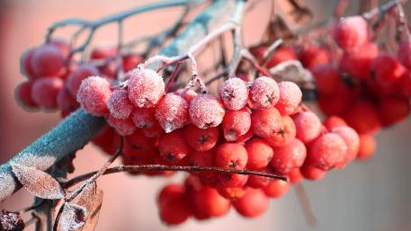
Снегирь

Slide 25
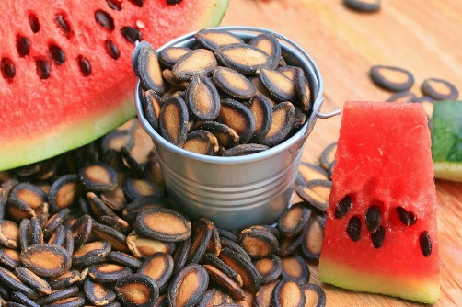
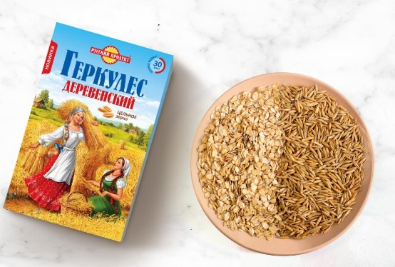
Сорока

Slide 26
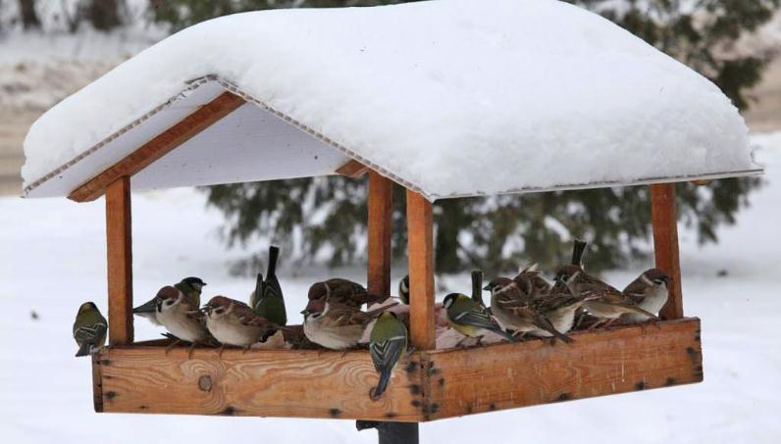
Не забудьте покормить птиц зимой!!!

Slide 27
Схема описания

Slide 28
«Зима. Зимующие птицы»

